Slide 1
聚变模拟与建模联合平台 开发环境介绍（I） （FuYun开发应用“快速启动”）
于治，刘晓娟
2024.6.5
线上远程

Slide 2
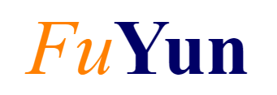

关于 FUSMAP
关于 FuYun
FUsion Simulation and Modelling Alliance Platform，(FUSMAP)
聚变模拟与建模联合平台
https://fusmap.github.io/
为FUSMAP提供集成交互环境
集成建模和数据分析工具集，面向科学工程的知识管理和计算环境
授权情况：
框架主体开源，插件授权由独立开发者各自决定
开发状态：alpha版
API 可能会由微小变动
遇到 bug 请在github上提起issue
https://fusion-yun.github.io/

Slide 3
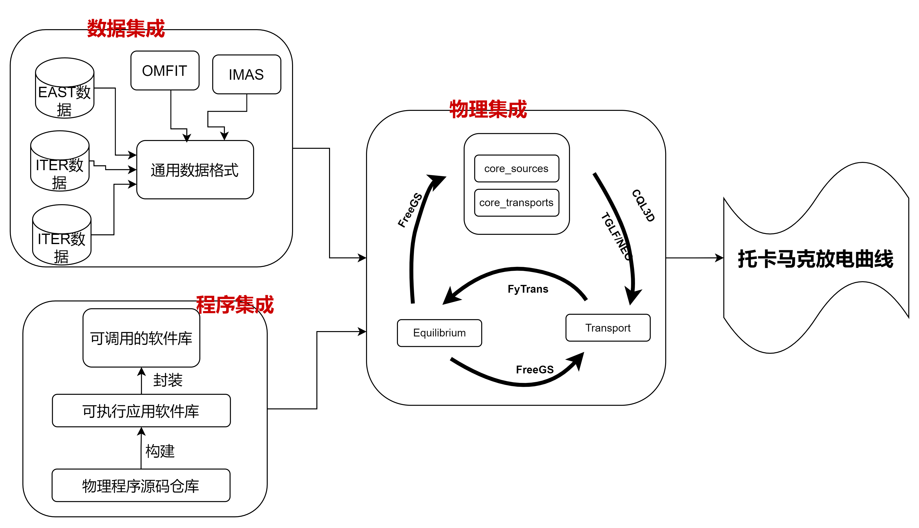
构成集成建模系统的三个核心要素
3、物理集成：根据“物理语义”之间的约束关系链接数据和程序，耦合计算完成建模。采用自上而下的设计描述体系，保证不同子系统之间数据和计算的一致、自洽。
1、数据集成：采用聚变社区广泛认可的数据模型，清晰标识数据的“物理语义”。通过单一入口访问不同来源、不同格式的数据。
2、程序集成：根据具体的“物理语义”统一组织、管理、调用程序。从构建到执行全程可追溯，计算结果与过程同时记录保存，实现可追溯、可重现。（FAIR）

Slide 4
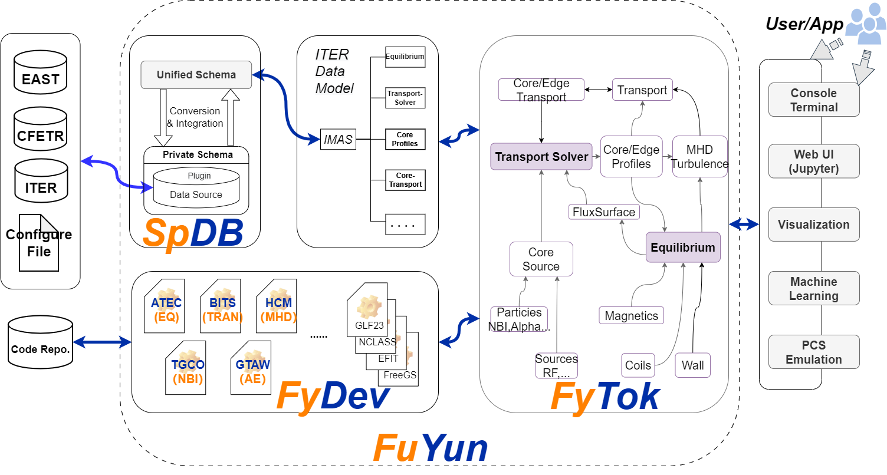

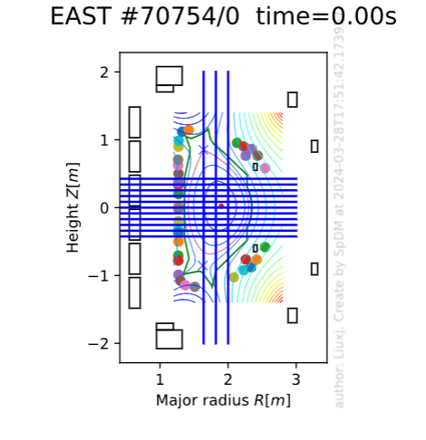
基于“物理语义”的集成建模系统 FuYun
托卡马克模型
MHD
Gyrokinetic
alpha
particles
Turbulence
wall
Core
Equil.
RF
pf active
NBI
Impurity
Pellet
Edge
SOL/Divertor
FuYun = 数据集成 SpDM + 程序集成 FyDev + 物理集成 FyTok
综合数据集成、程序集成和物理集成功能，采用自上而下的方式，
将静态的全局托卡马克描述转化为有约束关系的动态建模对象，
通过跟踪物理量的演化，实现托卡马克建模。
Notes:
直接讲三章，可能看不懂，因此过度一下， 引入新的技术和方法，解决集成建模系统中核心问题，以支持未来聚变堆研究需求，适配国产化模拟程序的规划。

Slide 5
关于这个报告
目标：
向用户展示平台使用场景，持续收集需求反馈，改进、完善平台功能。
向开发者介绍平台开发环境和集成接口，增进交流，促进广泛合作。
相关文档和数据：
https://github.com/FusMap/fytok_tutorial
（关于FuYun的问题可在这个项目下发起issue）
主要内容：
运行环境和安装
数据集成与可视化 case 1: 平衡分析
开发环境
程序接入 case 2: freegs 插件
集成计算 case 3: 芯部输运
小结
（红字为部分为今天内容，后续根据反馈调整）

Slide 6
运行环境和安装
FuYun 的基础运行环境

Slide 7
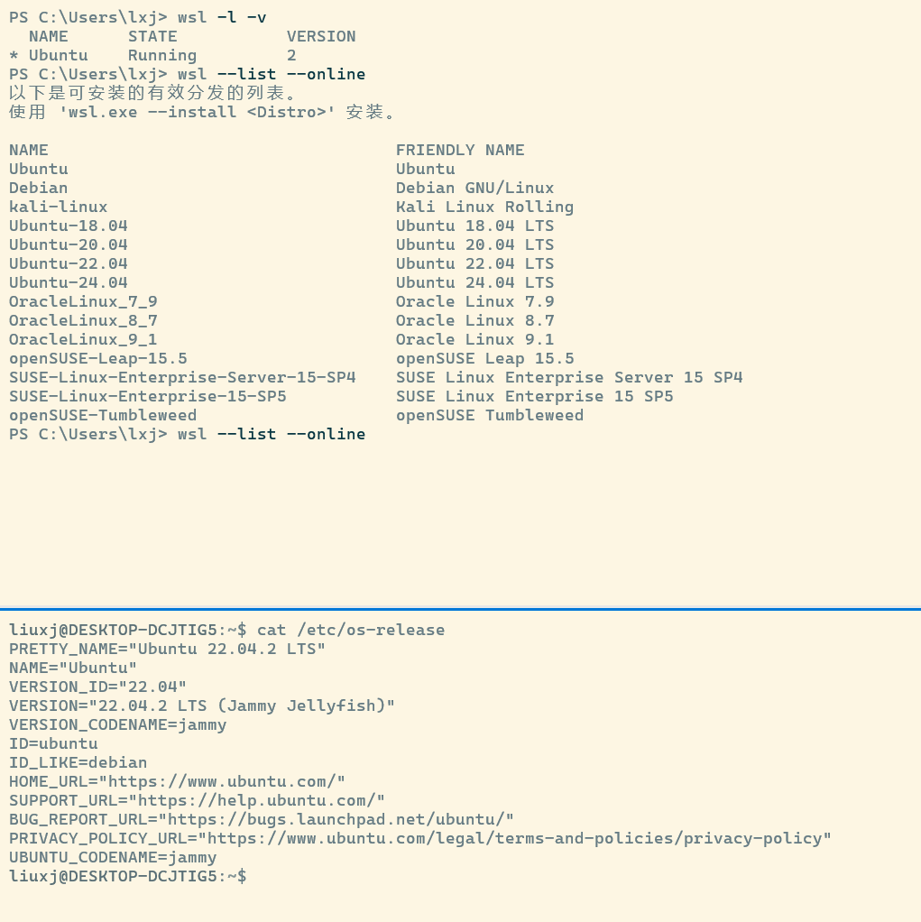
工作环境 （WSL2+Ubuntu 22.04+Python 3.11)
操作系统： Ubuntu 22.04 （模块运行开发环境）
FyTok 为纯Python包，建议 Python >= 3.11
sudo apt install python3.11
sudo update-alternatives --install /usr/bin/python3 python3 /usr/bin/python3.11 100
sudo update-alternatives --config python3
Windows 11 系统解决方案：
Windows Subsystem for Linux （WSL2）
WSL安装： 打开 PowerShell
Enable-WindowsOptionalFeature -Online -FeatureName Microsoft-Windows-Subsystem-Linux # 打开WSL支持
wsl --set-default-version 2 # 指定wsl的版本
wsl --install -d Ubuntu-22.04 #（指定安装版本）
wsl --list --online # 查看可用的Linux发行版版
wsl -l -v # 查看wsl的版本
wsl --set-version Ubuntu-22.04 2 # 指定Linux发行版
参考链接：https://learn.microsoft.com/en-us/windows/wsl/install

Slide 8
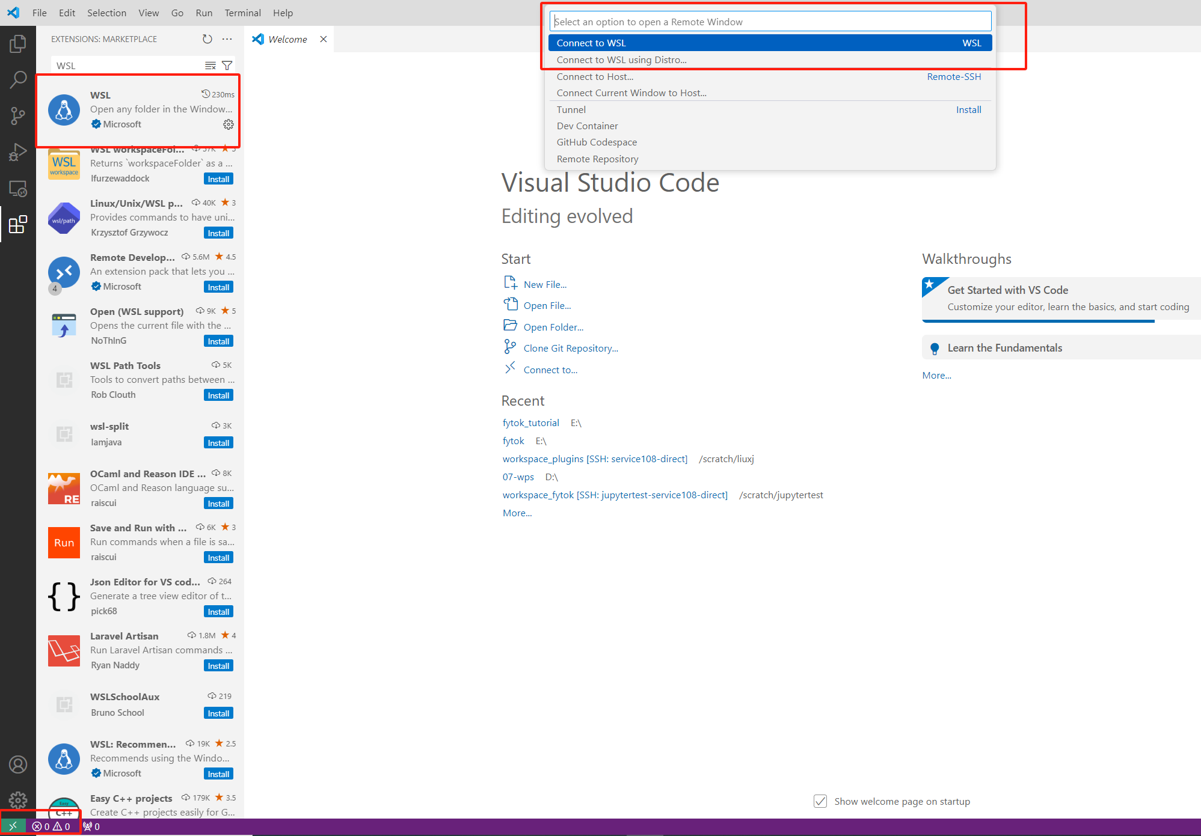
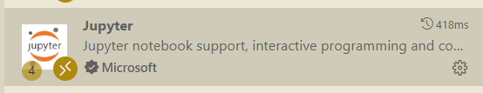
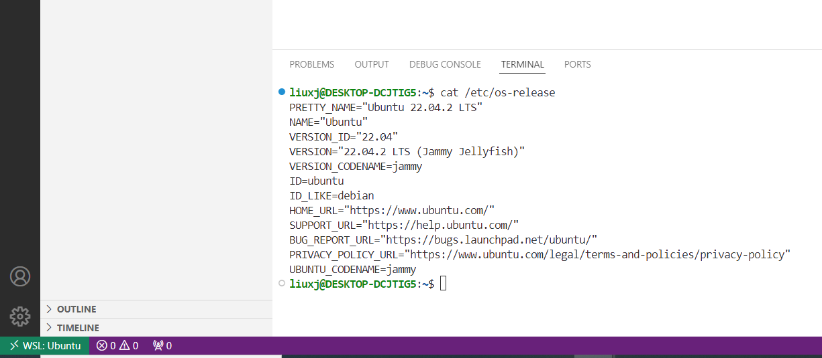
集成开发环境 JupyterLab + Visual Studio Code
在 Ubuntu 22.04 下安装 JupyterLab
python -m pip install jupyterlab
在 Windows 上安装 Visual Studio Code（不是在 WSL 文件系统中）。
VSCode安装扩展包 ：
WSL
Python
Jupyter
VSCode中打开WSL：
打开 VSCode，左下角选择链接到 WSL
或者 ctrl+shift+p 调出命令面板，选择链接WSL
参考链接：https://learn.microsoft.com/zh-cn/windows/wsl/tutorials/wsl-vscode

Slide 9
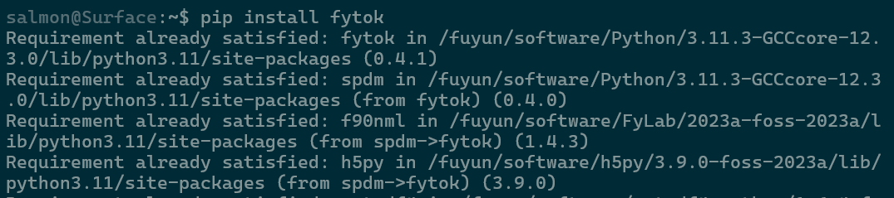
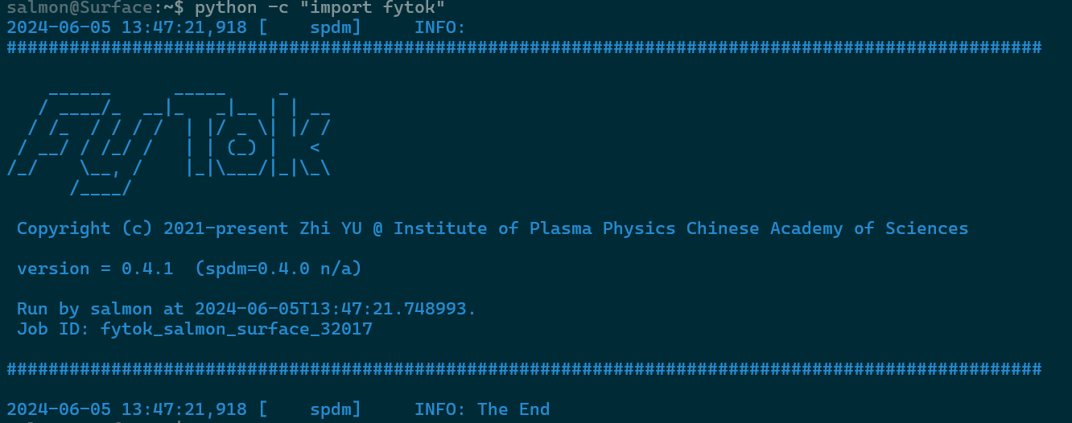
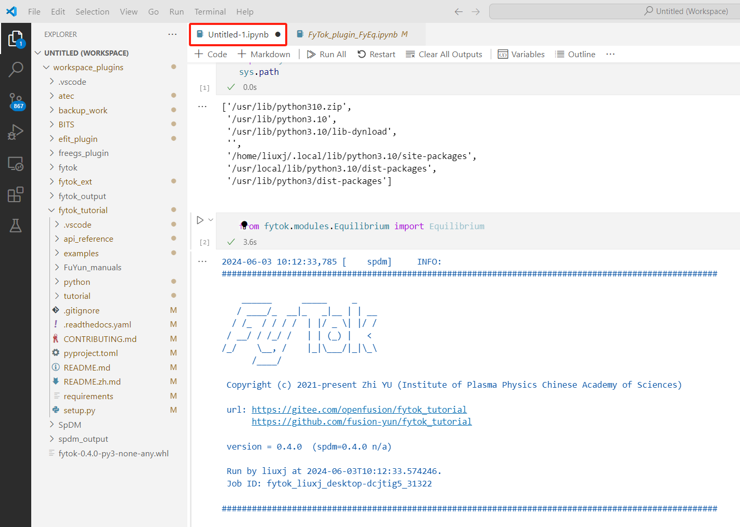
安装 FyTok
在 Ubuntu 22.04 下
python -m pip install fytok
检查安装：
python -c "import fytok"
测试基本环境·
ctrl+shif+p打开notebook
from fytok.tokamak import Tokamak（或者import fytok）

Slide 10
数据集成与可视化
统一数据访问
可视化工具
case 1: 平衡分析

Slide 11
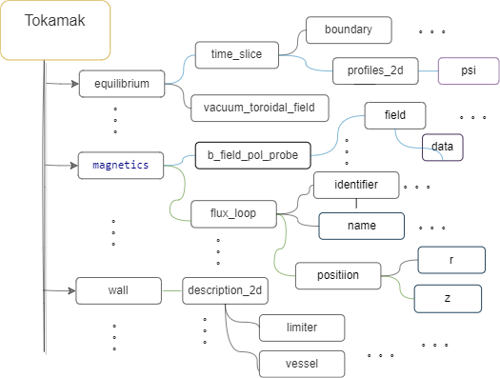
IMAS 数据字典（DD）提供托卡马克的详尽描述
IMAS Data Dictionary（DD） 提供了详尽的、一般性的托卡马克数据模型，对实验和模拟数据是通用。
描述了托卡马克的各种数据、概念组织、抽象为层次化的树状结构。
明确定义了物理量的名称、物理含义和数据格式。
保证了数据描述的全局一致和自洽。
构成了托卡马克本体的基础蓝本。
IMAS DD的树状结构
Notes:
这时候是因为聚变社区认识到系统性构建集成建模工具的重要性。其核心标志是ITER提出的IMAS项目。
IMAS主要目标之一是希望构建一个包含对托卡马克方方面面的统一描述来为整个巨变社区提供统一的数据标准。即IMAS DD 。数据字典。
ITER在开发集成建模工具的时候认识到这一点。因此，它们对集成建模进行了系统性进行重构
首先在欧洲原有的基础上构建了tokmak数据名表，成为dd
这些明确描述消除了物理量交互之间的歧义，保证了数据交互的更准确性，
将现有的程序按照这个名表接到工作流系统上去，极大促进了集成建模中程序的开发。
近几年发展来看，新开发的程序逐渐使用IMAS作为数据接口。OMFIT中专门开发了OMAS将其数据和IMAS交互，有一个统一的描述体系是实现大规模集成建模的关键的步棸，IMAS提供了非常好的基础

Slide 12
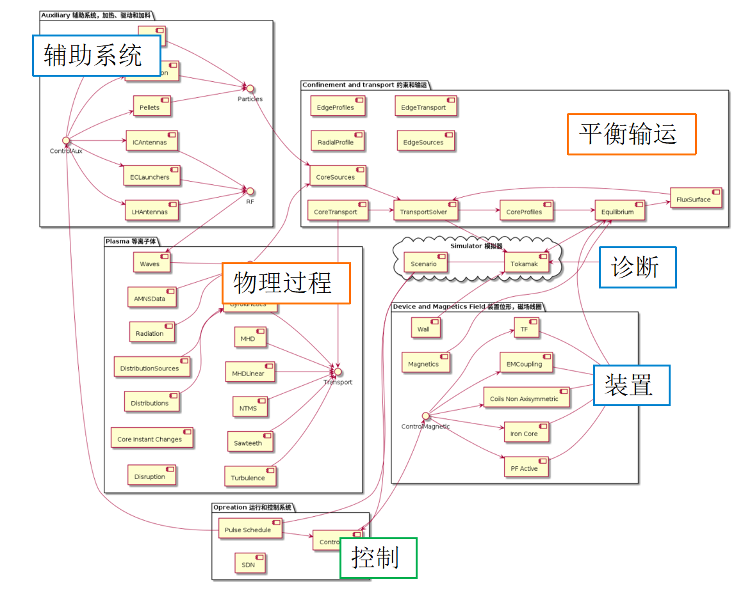
基于IMAS 数据字典（DD）建模
托卡马克中物理过程关系是明确的。
托卡马克本体分解为一系列物理对象（IDS），可分为两组，共六大类：
子系统：描述装置几何参数，实验诊断或控制信号等，如“wall”，“pf_active”， “magnetics”等。
物理概念：描述抽象物理概念，通常为同一物理概念的物理量的集合，包括物理过程和平衡输运，例如“平衡”、“芯部输运”和“芯部源项”等。
IMAS DD 的数据组织是一个“树”状结构，当增加“物理”约束后才成为一个“图”状结构，即“本体”。

Slide 13
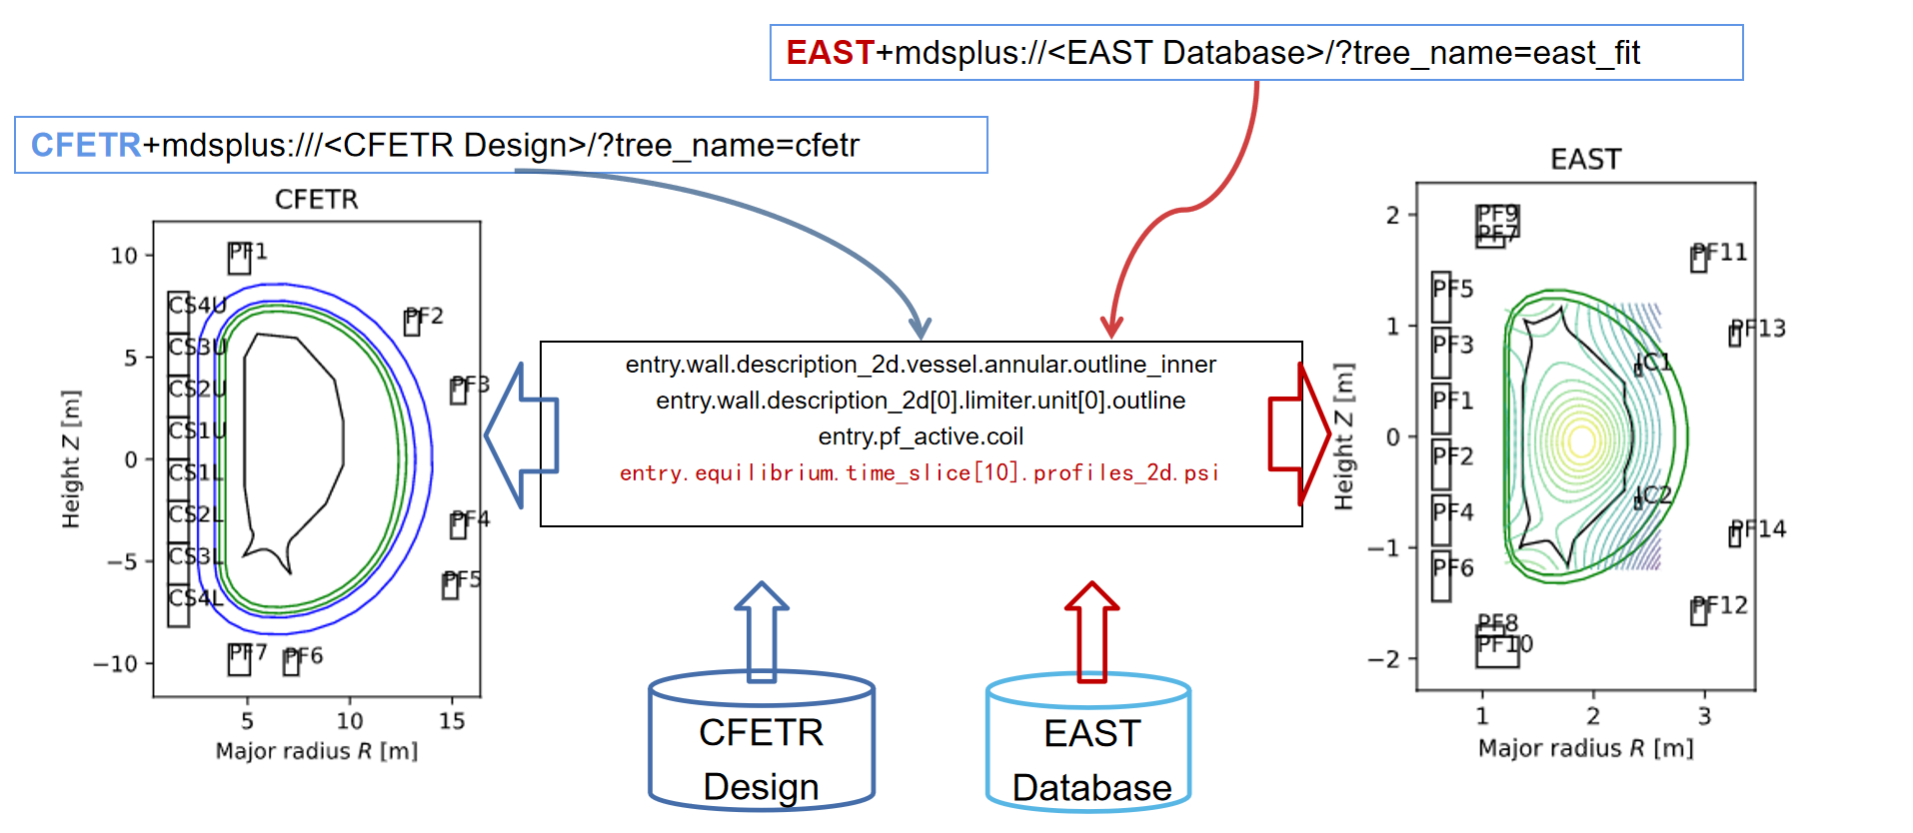
支持多源数据的统一访问
单一访问入口：采用扩展URI格式
多装置数据统一访问

Slide 14

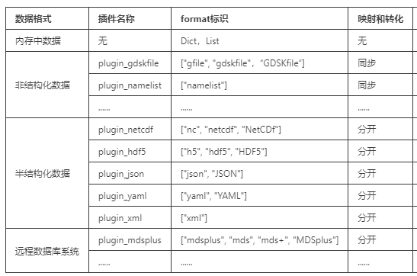
支持常用科学数据源
非结构化数据结构，如：GEqdsk ，私有input 文件等 （一次性读取进入内存）。
整体转换
半结构化数据结构，如：Namelist、JSON、XML、HDF5、netCDF等。( 按照半结构化数据的已有的树状路径查询)
格式和语义分开
远程数据库系统，如MDSplus
将原始的数据源映射在标准的树状结构的语义下。
支持延迟按需读取；
可扩展性：
可通过添加映射文件扩展新的“语义”
可通过插件机制扩展新的数据格式。
SpDB中已经实现的数据格式插件

Slide 15
示例：数据集成与可视化
git@github.com:FusMap/fytok_tutorial.git
fytok_tutorial/quick_start/ch2_data_and_view.ipynb

Slide 16
谢谢！

